Slide 1

Java基础入门
第5章 多线程
多线程的概念
线程创建的两种方式
线程的生命周期及状态转换
线程的调度
线程的安全和同步
多线程通信

Slide 2

学习目标
1
掌握线程的创建、
线程的调度、
线程通信
掌握
了解多线程
的概念
熟悉线程的生命周期及状态转换
熟悉
3
了解
2

Slide 3
目录
5.1
线程概述
☞点击查看本小节知识架构
线程的创建
5.2
☞点击查看本小节知识架构
5.3
线程的生命周期及状态转换
线程的调度
5.4
☞点击查看本小节知识架构
5.5
多线程同步
☞点击查看本小节知识架构
多线程通信
5.6
☞点击查看本小节知识架构

Slide 4


知识架构
5.1 线程概述
返回目录
5.1.1
进程
5.1.2
线程

Slide 5


5.1 线程概述
什么是线程？

Slide 6



5.1 线程概述
想一想
在程序中应用程序可以像这些事物同时活动吗？
在程序中，不同程序是可以同时运行的。

Slide 7

5.1 线程概述
在应用程序中，不同的程序块是可以同时运行的，这种多个程序块同时运行的现象被称作并发执行。
多线程就是指一个应用程序中有多条并发执行的线索，每条线索都被称作一个线程。
线程会交替执行，彼此间可以进行通信。

Slide 8
5.1 线程概述
5.1.1 进程
在一个操作系统中，每个独立执行的程序都可称之为一个进程，其本质上是一个正在执行的程序。每个进程都要占用一定的内存空间和系统资源，各个进程之间是互相独立的。
目前大部分计算机上安装的都是多任务操作系统，即能够同时执行多个应用程序。即多进程可以提高CPU的使用率。
在计算机中，所有的应用程序都是由CPU执行的，对于一个CPU而言，在某个时间点只能运行一个程序，也就是说只能执行一个进程。

Slide 9
5.1 线程概述
5.1.2 线程
每个运行的程序都是一个进程，在一个进程中还可以有多个执行单元同时运行，这些执行单元可以看做程序执行的一条条线索，被称为线程。一个线程是一个程序内部的一个顺序控制流，是程序的执行单元，执行路径。是程序使用CPU的最基本单位。
单线程是指程序只有一条执行路径。多线程就是程序有多条执行路径。
操作系统中的每一个进程中都至少存在一个线程。当一个Java程序启动时，就会产生了一个进程，该进程中会默认创建一个线程，在这个线程上会运行main()方法中的代码。

Slide 10
5.1 线程概述
5.1.2 线程
前面章节所接触过的程序中，代码都是按照调用顺序依次往下执行，没有出现两段程序代码交替运行的效果，这样的程序称作单线程程序。
如果希望程序中实现多段程序代码交替运行的效果，则需要创建多个线程，即多线程程序。多线程程序在运行时，每个线程之间都是独立的，它们可以并发执行。
多条线程看似同时执行，其实与进程一样，
也是由CPU轮流执行的。

Slide 11
5.1 线程概述
多线程的优势
在实际的应用中，多线程非常有用，多线程具有以下优势：
相对多任务来讲，多个线程能够直接共享数据和资源，多线程编程简单，效率高，能够轻易地实现线程间的通信。
在网络开发中，每个客户端与服务器建立连结时，就相当于服务器开辟一个新线程。因此多线程技术适合于开发服务程序如 Web 服务，聊天服务等。
多线程技术适合于开发有多种交互接口的程序，如聊天程序的客户端，网络下载工具等。
适合于有人机交互又有计算量的程序（如字处理程序程序），由于这些程序频繁交互，事件众多，使用多线程技术可以减轻编写交互频繁、涉及面多的程序的困难，同时提高程序的吞吐量。

Slide 12
5.1 线程概述
多线程有什么意义呢?
多线程的存在，不是提高程序的执行速度。其实是为了提高应用程序的使用率。
程序的执行其实都是在抢CPU的资源，CPU的执行权。
多个进程是在抢这个资源，而其中的某一个进程如果执行路径比较多，就会有更高的几率抢到CPU的执行权。
我们不敢保证哪一个线程能够在哪个时刻抢到，所以线程的执行具有随机性。

Slide 13
5.1 线程概述
Java程序运行原理
java 命令会启动 Java 虚拟机，启动 JVM，等于启动了一个应用程序，也就是启动了一个进程。该进程会自动启动一个 “主线程” ，然后主线程去调用某个类的 main 方法。所以 main方法运行在主线程中。在此之前的所有程序都是单线程的。
思考：JVM的启动是单线程的还是多线程的？
多线程的。原因是垃圾回收线程也要先启动，否则很容易会出现内存溢出。现在的垃圾回收线程加上前面的主线程，最低启动了两个线程。
Notes:
1：JVM启动至少启动了垃圾回收线程和主线程，所以是多线程的。

Slide 14
知识架构
5.2 线程的创建
返回目录
5.2.1
Thread类创建多线程
5.2.2
实现Runnable接口创建多线程
5.2.3
两种实现多线程方式的对比分析
5.2.4
后台线程

Slide 15
5.2 线程的创建
5.2.1 继承Thread类创建多线程
JDK中提供了一个线程类Thread，通过继承Thread类，并重写Thread类中的run()方法便可实现多线程。
在Thread类中，提供了一个start()方法用于启动新线程，线程启动后，系统会自动调用run()方法，如果子类重写了该方法便会执行子类中的方法。
run()方法中就是写能够被线程执行的程序。如果直接调用则相当于普通方法，必须使用start()方法，才能启动线程，然后再由JVM去调用该线程的run()方法。

Slide 16
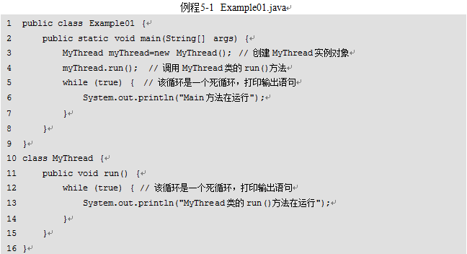
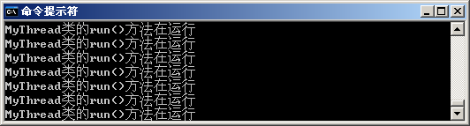
5.2 线程的创建
5.2.1 继承Thread类创建多线程
在学习多线程之前，我们先来看一个熟悉的单线程程序，具体如例5-1所示。
结果可以看出，程序一直打印的是“MyThread类的run()方法在运行”，这是因为该程序是一个单线程程序，当调用MyThread类的run()方法时，遇到死循环，循环会一直进行。

Slide 17
5.2 线程的创建
5.2.1 继承Thread类创建多线程
JDK中提供了一个线程类Thread，通过继承Thread类，并重写Thread类中的run()方法便可实现多线程。
通过继承Thread类来创建并启动多线程的步骤：
定义Thread类的子类，并重写该类的run方法，其方法体代表线程需要完成的任务。因此常把run方法称为线程执行体。
创建Thread子类的实例，即创建线程对象。
用线程对象的start方法来启动该线程。

Slide 18
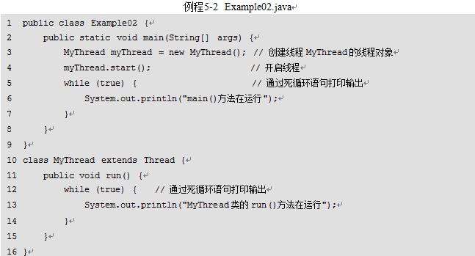
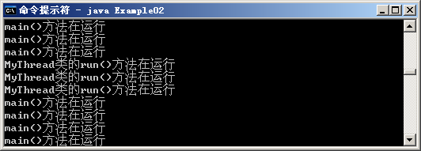
5.2 线程的创建
5.2.1 继承Thread类创建多线程
如果希望例5-1中两个while循环中的打印语句能够并发执行，就需要实现多线程。接下来，通过一个案例来演示如何通过继承Thread类的方式实现多线程，如例5-2所示。

Slide 19
5.2 线程的创建
5.2.1 继承Thread类创建多线程
单线程的程序在运行时，会按照代码的调用顺序进行执行。
而在多线程中，main()方法和MyThread类的run()方法却可以同时运行，互不影响，这正是单线程和多线程的区别。

Slide 20
5.2 线程的创建
5.2.1 继承Thread类创建多线程
如何获取线程对象的名称呢?
public final String getName():获取线程的名称。
如何设置线程对象的名称呢?
public final void setName(String name):设置线程的名称。
针对不是Thread类的子类中如何获取线程对象名称呢?
public static Thread currentThread():返回当前正在执行的线程对象，这样就可以获取任意方法所在的线程名称。
Thread.currentThread().getName()

Slide 21
5.2 线程的创建
5.2.2 实现Runnable接口创建多线程
通过继承Thread类实现了多线程，但是这种方式有一定的局限性。因为Java中只支持单继承，一个类一旦继承了某个父类就无法再继承Thread类。
Thread类提供了另外一个构造方法Thread(Runnable target)，其中Runnable是一个接口，它只有一个run()方法。
当通过Thread(Runnable target))构造方法创建线程对象时，只需为该方法传递一个实现了Runnable接口的实例对象，这样创建的线程将调用实现了Runnable接口中的run()方法作为运行代码，而不需要调用Thread类中的run()方法。

Slide 22
5.2 线程的创建
5.2.2 实现Runnable接口创建多线程
实现Runnable接口来创建并启动多条线程的步骤如下：
定义Runnable接口的实现类，并重写该接口的run方法，该run方法的方法体同样是该线程的线程执行体。
创建Runnable实现类的实例，并以此为实例作为Thread的参数来创建Thread对象，该Thread对象才是真正的线程对象。
例如：
class SencondThread implements Runnable{}
SencondThread st = new SencondThread();
new Thread(st);
创建Thread对象时也可以为该Thread对象指定一个名字，例如：
new Thread(st,”新线程1”);

Slide 23
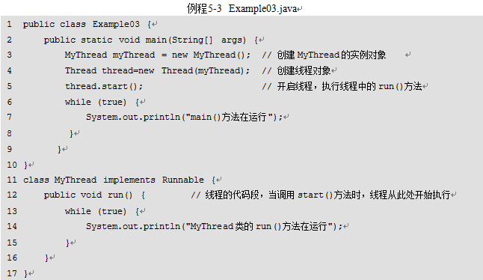
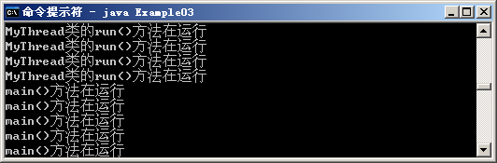
5.2 线程的创建
MyThread类实现了Runnable接口，并重写了Runnable接口中的run()方法，通过Thread类的构造方法将MyThread类的实例对象作为参数传入。从运行结果可以看出，main()方法和run()方法中的打印语句都执行了，说明例程实现了多线程。
5.2.2 实现Runnable接口创建多线程
接下来，通过一个案例来演示如何通过实现Runnable接口的方式创建多线程，如例5-3所示。

Slide 24
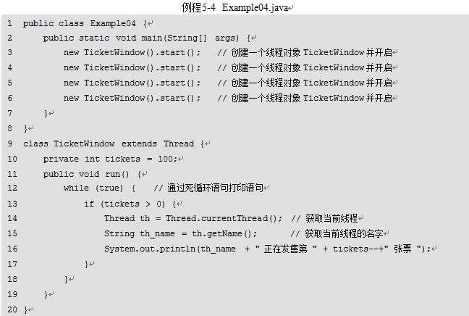
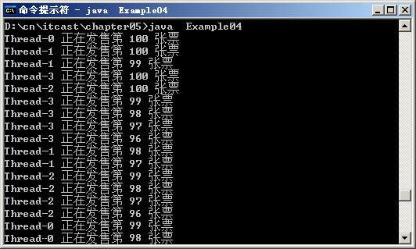
5.2 线程的创建
5.2.3 两种实现多线程方式的对比分析
假设售票厅有四个窗口可发售某日某次列车的100张车票，这时，100张车票可以看做共享资源，四个售票窗口需要创建四个线程。
接下来，通过继承Thread类的方式来实现多线程的创建，具体代码如例5-4所示。
可以看出，每张票都被打印了四次。出现这样现象的原因是四个线程没有共享100张票，而是各自出售了100张票。在程序中创建了四个TicketWindow对象，就等于创建了四个售票程序，每个程序中都有100张票，每个线程在独立地处理各自的资源。

Slide 25
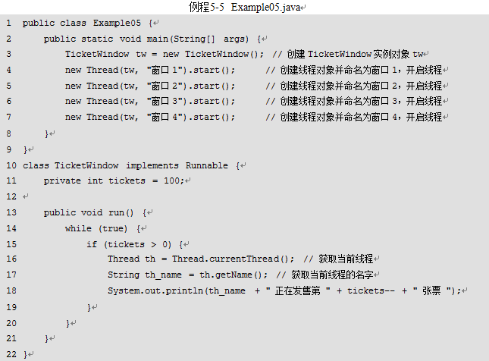
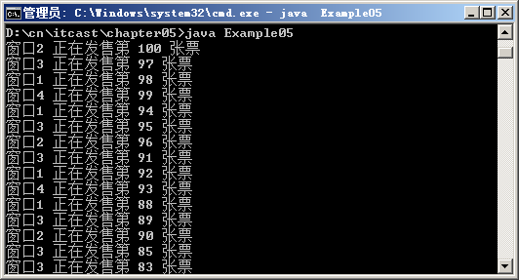
5.2 线程的创建
5.2.3 两种实现多线程方式的对比分析
为了保证资源共享，在程序中只能创建一个售票对象，然后开启多个线程去运行这同一个售票对象的售票方法，简单来说就是四个线程运行同一个售票程序，这时就需要用到多线程的第二种实现方式。
将例程5-4进行修改，通过实现Runnable接口实现多线程的创建，具体代码如例5-5所示。
只创建了一个TicketWindow对象，然后创建了四个线程，在每个线程上都去调用这个TicketWindow对象中的run()方法，这样就可以确保四个线程访问的是同一个tickets变量，共享100张车票。

Slide 26
5.2 线程的创建
5.2.3 两种实现多线程方式的对比分析
实现Runnable接口相对于继承Thread类来说，有如下显著好处：
（1）适合多个相同程序代码的线程去处理同一个资源的情况，把线程同程序代码、数据有效地分离，很好的体现出面向对象的编程思想。
（2）可以避免由于Java单继承带来的局限性。
（3）大多数的应用程序都会采用实现Runnable的方式实现多线程的创建。

Slide 27
练习1
使用两种方式创建两个线程，分别打印100次两个线程的名称，并打印50次main线程。

Slide 28
5.3 线程的生命周期及状态转换
线程的生命周期
线程整个生命周期可以分为五个阶段
新建状态(New)
就绪状态(Runnable)
运行状态(Running)
阻塞状态(Blocked)
死亡状态(Terminated)
创建一个线程对象后，该线程对象就处于新建状态，此时它不能运行，和其他Java对象一样，仅仅由Java虚拟机为其分配内存，没有表现出任何线程的动态特征。
当线程对象调用了start()方法后，该线程就进入就绪状态，处于就绪状态的线程位于可运行池中，此时它只是具备了运行的条件，能否获得CPU的使用权开始，还需要等待系统的调度。
如果处于就绪状态的线程获得了CPU的使用权，开始执行run()方法中的线程执行体，则该线程处于运行状态。当一个线程启动后，它不可能一直处于运行状态，当使用完系统分配的时间后，系统就会剥夺该线程占用的CPU资源，让其他线程获得执行的机会，需要注意的是，只有处于就绪状态的线程才可能转换到运行状态。
一个正在执行的线程在某些特殊情况下，如执行耗时的输入/输出操作时，会放弃CPU的使用权，进入阻塞状态，线程进入阻塞状态后，就不能进入排队队列，只有当引起阻塞的原因被消除时，线程才可以转入就绪状态。需要注意的是，线程从阻塞状态只能进入就绪状态，不能直接进入运行状态。
线程的run()方法正常执行完毕或者线程抛出一个未捕获的异常、错误，线程就会进入死亡状态。一旦进入死亡状态，线程将不再拥有运行的资格，也不能再转换到其他状态。

Slide 29
5.3 线程的生命周期及状态转换
线程的状态转换
在程序中，线程不同的状态是可以转换的。
在线程的转换关系中，箭头表示可转换的方向。其中，单箭头表示状态只能单向的转换，比如线程只能从新建状态转换到就绪状态，反之则不能，双箭头表示两种状态可以互相转换，比如就绪状态和运行状态可以互相转换。

Slide 30
5.3 线程的生命周期及状态转换
出现阻塞状态(Blocked)的原因，以及如何从阻塞状态转换为就绪状态：
当线程试图获取某个对象的同步锁时，如果该锁被其它线程所持有，则当前线程会进入阻塞状态，如果想从阻塞状态进入就绪状态必须得获取到其它线程所持有的锁。
当线程调用了一个阻塞式的IO方法时，该线程就会进入阻塞状态，如果想进入就绪状态就必须要等到这个阻塞的IO方法返回。
当线程调用了某个对象的wait()方法时，也会使线程进入阻塞状态，如果想进入就绪状态就需要使用notify()方法唤醒该线程。
当线程调用了Thread的sleep(long millis)方法时，也会使线程进入阻塞状态，在这种情况下，只需等到线程睡眠的时间到了以后，线程就会自动进入就绪状态。
当在一个线程中调用了另一个线程的join()方法时，会使当前线程进入阻塞状态，在这种情况下，需要等到新加入的线程运行结束后才会结束阻塞状态，进入就绪状态。

Slide 31
知识架构
5.4 线程的调度
返回目录
5.4.1
线程的优先级
5.4.2
线程休眠
5.4.3
线程让步
5.4.4
线程插队

Slide 32
5.4 线程的调度
在计算机中，线程调度有两种模型：分时调度模型和抢占式调度模型。
分时调度模型：让所有的线程轮流获得CPU的使用权，并且平均分配每个线程占用的CPU的时间片。
抢占式调度模型：让可运行池中优先级高的线程优先占用CPU，而对于优先级相同的的线程，随机选择一个线程使其占用CPU，当它失去CPU的使用权后，再随机选择其它线程获得CPU的使用权。
Java虚拟机默认采用抢占式调度模型，大多数情况下程序员无需关心它，但在某些特定的需求下需要改变这种模式，由程序自己来控制CPU的调度。

Slide 33
5.4 线程的调度
5.4.1 线程的优先级
优先级越高的线程获得CPU执行的机会越大，而优先级越低的线程获得CPU执行的机会越小。
线程的优先级用1~10之间的整数来表示，数字越大优先级越高。
除了可以直接使用数字表示线程的优先级，还可以使用Thread类中提供的三个静态常量表示线程的优先级。
Thread类的静态常量 | 功能描述
static int MAX_PRIORITY | 表示线程的最高优先级，相当于值10
static int MIN_PRIORITY | 表示线程的最低优先级，相当于值1
static int NORM_PRIORIY | 表示线程的普通优先级，相当于值5

Slide 34
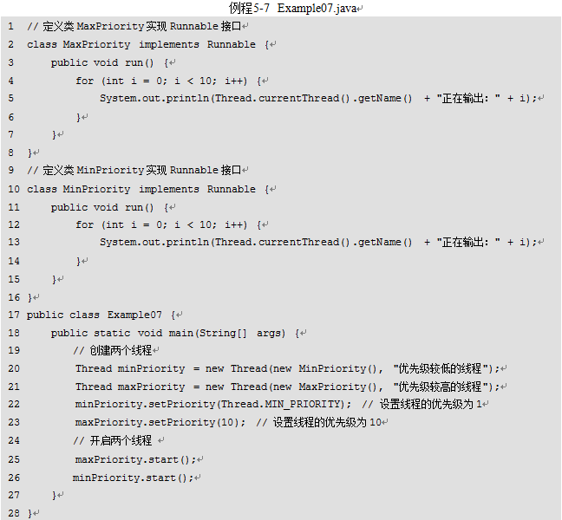
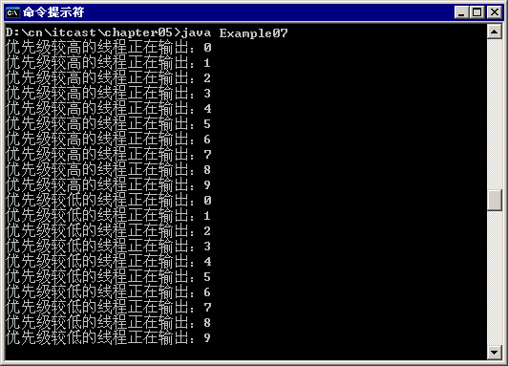
5.4 线程的调度
5.4.1 线程的优先级
程序在运行期间，处于就绪状态的每个线程都有自己的优先级，例如main线程具有普通优先级。
线程优先级不是固定不变的，可以通过Thread类的setPriority(int newPriority)方法对其进行设置，该方法中的参数newPriority接收的是1~10之间的整数或者Thread类的三个静态常量。
通过一个案例来演示不同优先级的两个线程在程序中的运行情况，如例5-7所示。
创建了两个线程minPriority和maxPriority，分别将线程的优先级设置为1和10，从运行结果可以看出，优先级较高的maxPriority线程会先运行，运行完毕后优先级较低的minPriority线程才开始运行。

Slide 35
5.4 线程的调度
我们已经知道了线程的调度，接下来我们就可以使用如下方法对象线程进行控制：
线程休眠
public static void sleep(long millis)
线程礼让
public static void yield()
线程加入
public final void join()
后台线程
public final void setDaemon(boolean on)
中断线程
public final void stop()
public void interrupt()

Slide 36
5.4 线程的调度
5.4.2 线程休眠
如果希望人为地控制线程，使正在执行的线程暂停，将CPU让给别的线程，这时可以使用静态方法sleep(long millis)，该方法可以让当前正在执行的线程暂停一段时间，进入休眠等待状态。
当前线程调用sleep(long millis)方法后，在指定时间(参数millis)内该线程是不会执行的（进入阻塞状态），这样其它的线程就可以得到执行的机会了（进入就绪状态）。

Slide 37
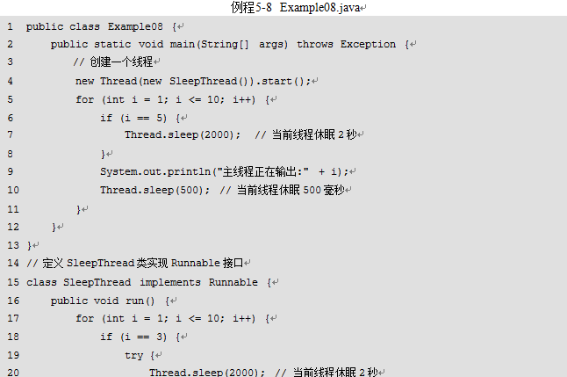
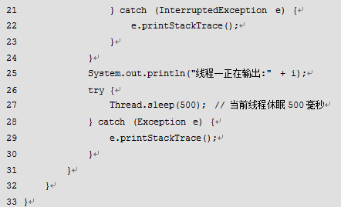
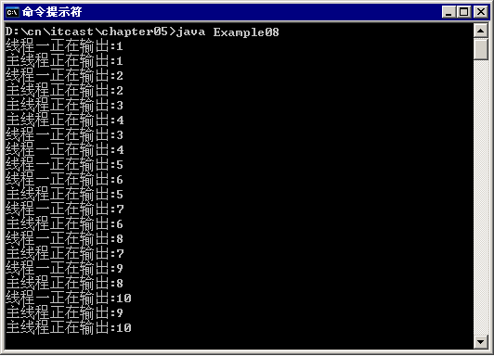
在线程一的for循环中，当i等于3时，调用了Thread的sleep(2000)方法(代码的第20行)，使线程休眠2秒钟。从运行结果可以看出，主线程输出2后，线程一没有交替输出3，而是主线程接着输出了3和4，这说明了线程一进入了休眠等待状态。
在主线程的for循环中，当i等于5时，也调用了Thread的sleep(2000)方法(代码的第7行)，使线程休眠2秒钟。从运行结果可以看出，在主线程输出4后，下面连续4句话都是线程一输出的。只有当主线程2秒钟休眠完毕后，两个线程才会恢复交替执行。
5.4 线程的调度
例程中开启了两个线程，在这两个线程中分别调用了Thread的sleep(500)方法(代码的第10行和第27行)，目的是让一个线程在打印一次后休眠500毫秒，从而使另一个线程获得执行的机会，这样就可以实现两个线程的交替执行。
5.4.2 线程休眠
通过一个案例来演示一下sleep(long millis)方法在程序中的使用，如例5-8所示。

Slide 38
5.4 线程的调度
5.4.3 线程让步
线程让步可以通过yield()方法来实现，该方法可以让当前正在运行的线程暂停。
yield()方法不会阻塞该线程，它只是将线程转换成就绪状态，让系统的调度器重新调度一次。让多个线程的执行更和谐，但是不能靠它保证一人一次，即不能百分之百达到让出效果。
当某个线程调用yield()方法之后，只有与当前线程优先级相同或者更高的线程才能获得执行的机会。

Slide 39
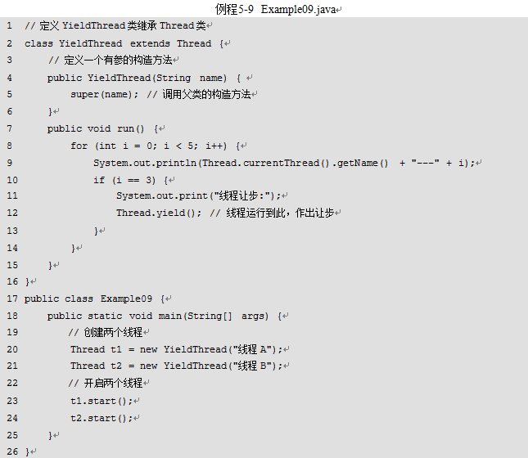
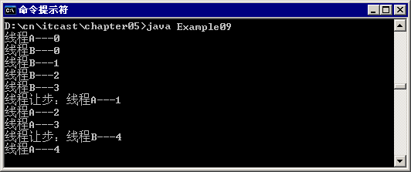
5.4 线程的调度
5.4.3 线程让步
通过一个案例来演示一下yield()方法的使用，具体代码如例5-9所示。
例程中创建了两个线程t1和t2，它们的优先级相同。两个线程在循环变量i等于3时，都会调用Thread的yield()方法，使当前线程暂停，这时另一个线程就会获得执行，从运行结果可以看出，当线程B输出3以后，会做出让步，线程A继续执行，同样，线程A输出3后，也会做出让步，线程B继续执行。

Slide 40
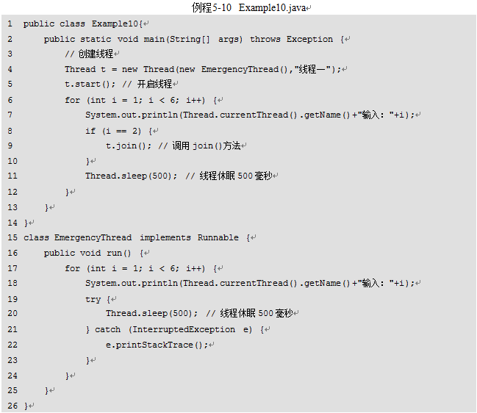
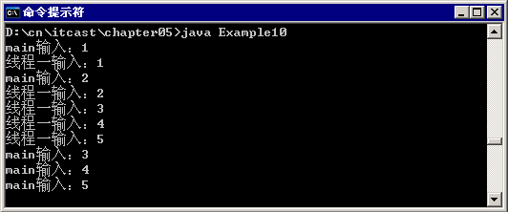
5.4 线程的调度
5.4.4 线程插队
在Thread类中也提供了一个join()方法可以实现线程的插队，且等待该线程终止。
当在某个线程中调用其它线程的join()方法时，调用的线程将被阻塞，直到被join()方法加入的线程执行完成后它才会继续运行。
通过一个案例来演示一下join()方法的使用，如例5-10所示。
例程中，在main线程中开启了一个线程t，两个线程的循环体中都调用了Thread的sleep(500)方法，以实现两个线程的交替执行。当main线程中的循环变量为2时，调用t线程的join()方法，这时，t线程就会“插队”优先执行。从运行结果可以看出，当main线程输出2以后，线程一就开始执行，直到线程一执行完毕，main线程才继续执行。

Slide 41
5.2 线程的创建
5.2.4 后台线程（守护线程）
对Java程序来说，只要还有一个前台线程在运行，这个进程就不会结束。
前台线程和后台线程是一种相对的概念，新创建的线程默认都是前台线程，如果某个线程对象在启动之前调用了setDaemon(true)方法，这个线程就变成一个后台线程。该语句必须在start()方法之前执行，否则抛出一个非法线程状态异常。

Slide 42
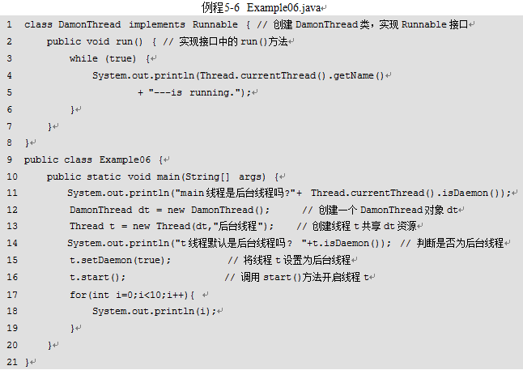
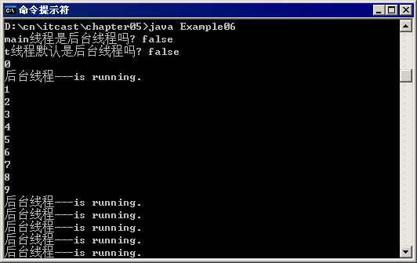
5.2 线程的创建
5.2.4 后台线程
通过一个案例来演示当程序只有后台线程时就会结束的情况，具体代码如例5-6所示。
当开启线程t后，会执行死循环中的打印语句，但我们将线程t设置为后台线程后，当前台线程死亡后，JVM会通知后台线程。由于后台线程从接受指令，到作出响应，需要一定的时间，因此，打印了几次“后台线程---is running.”语句后，后台线程也结束了。由此说明进程中只有后台线程运行时，进程就会结束。

Slide 43

5.2 线程的创建

Slide 44
5.4 线程的调度
线程中断
public final void stop():让线程停止不再执行，过时了，但是还可以使用，不安全。
public void interrupt():中断线程。 把线程的状态终止，并抛出一个InterruptedException。经常用来“吵醒”休眠的线程。当一些线程处于休眠状态时，一个占有CPU资源的线程可以让休眠的线程调用interrupt()方法“吵醒”自己，即导致休眠的线程发生InterruptedException异常，从而结束休眠，重新排队等待CPU资源。

Slide 45
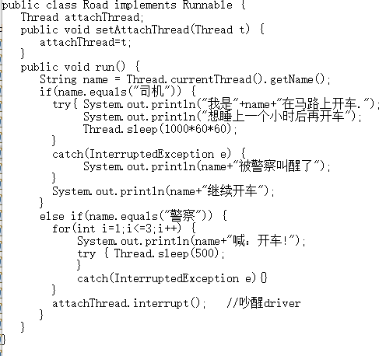
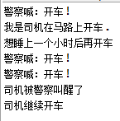
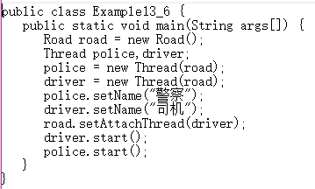
5.4 线程的调度

Slide 46
练习2
编写一个多线程程序，要求：
有3个线程：student1，student2，teacher，其中student1准备睡10分钟后再开始听课，student2准备睡1个小时后再开始听课。
teacher在输出3次“开始上课”后，吵醒休眠的线程student1，student1被吵醒后，负责叫醒休眠的线程student2。

Slide 47
知识架构
5.5 多线程同步
返回目录
5.5.1
线程安全
5.5.2
同步代码块
5.5.3
同步方法
5.5.4
死锁问题

Slide 48
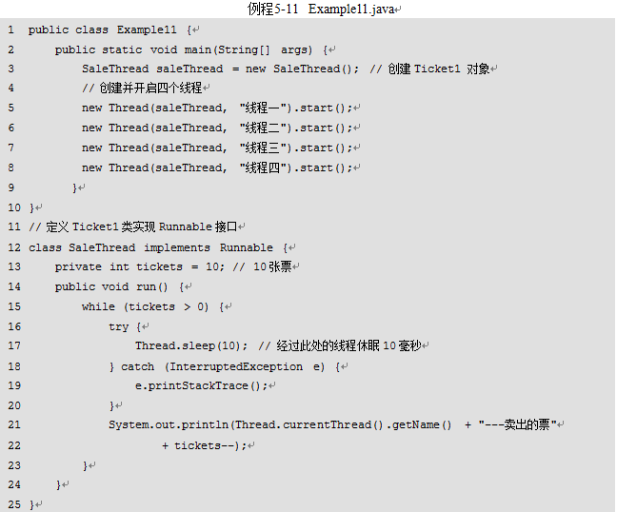
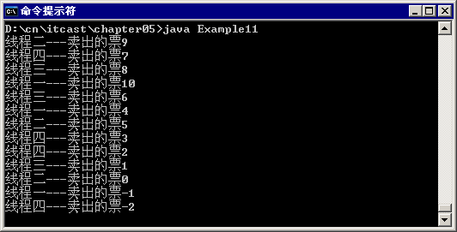
5.5 多线程同步
5.5.1 线程安全
在前面的售票案例中，极有可能碰到“意外”情况，如一张票被打印多次，或者打印出的票号为0甚至负数。这些“意外”都是由多线程操作共享资源ticket所导致的线程安全问题。
接下来，模拟四个窗口出售10张票，并在售票的代码中每次售票时线程休眠10毫秒，如例5-11所示。
在售票程序的while循环中添加了sleep()方法，这样就模拟了售票过程中线程的延迟。由于线程有延迟，当票号减为1时，假设线程1此时出售1号票，对票号进行判断后，进入while循环，在售票之前通过sleep()方法让线程休眠，这时线程二会进行售票，由于此时票号仍为1，因此线程二也会进入循环，同理，四个线程都会进入while循环，休眠结束后，四个线程都会进行售票，这样就相当于将票号减了四次，结果中出现了0、-1、-2这样的票号。

Slide 49
5.5 多线程同步
5.5.2 同步代码块
当多个线程使用同一个共享资源时，可以将处理共享资源的代码放置在一个代码块中，使用synchronized关键字来修饰，被称作同步代码块，其语法格式如下：
其中：lock是一个锁对象，它是同步代码块的关键。当线程执行同步代码块时，首先会检查锁对象的标志位，默认情况下，标志位为1，此时线程会执行同步代码块，同时将锁对象的标志位置为0。当一个新的线程执行到这段同步代码块时，由于锁对象的标志位为0，新线程会发生阻塞，等待当前线程执行完同步代码块后，锁对象的标志位被置为1，新线程才能进入同步代码块执行其中的代码。循环往复，直到共享资源被处理完为止。

Slide 50
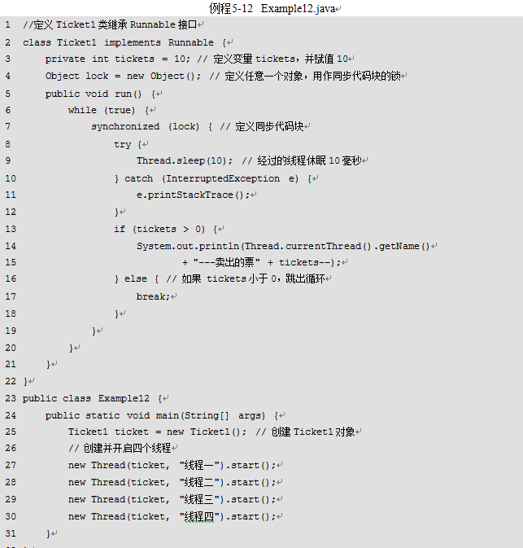
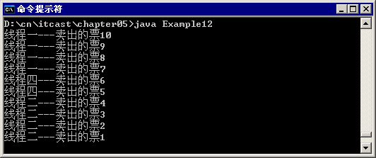
5.5 多线程同步
例程中，将有关tickets变量的操作全部都放到同步代码块中。为了保证线程的持续执行，将同步代码块放在死循环中，直到ticket<0时跳出循环。因此，从图5-16所示的运行结果可以看出，售出的票不再出现0和负数的情况，这是因为售票的代码实现了同步，之前出现的线程安全问题得以解决。
5.5.2 同步代码块
接下来，将5-11中售票的代码放到synchronized区域中，修改后的代码如例5-12所示。

Slide 51
5.5 多线程同步
5.5.3 同步方法
同步代码块可以有效解决线程的安全问题，当把共享资源的操作放在synchronized定义的区域内时，便为这些操作加了同步锁。
在方法前面同样可以使用synchronized关键字来修饰，被修饰的方法为同步方法，它能实现和同步代码块同样的功能，具体语法格式如下：
被synchronized修饰的方法在某一时刻只允许一个线程访问，访问该方法的其它线程都会发生阻塞，直到当前线程访问完毕后，其它线程才有机会执行方法。

Slide 52
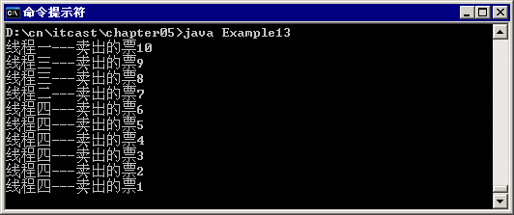
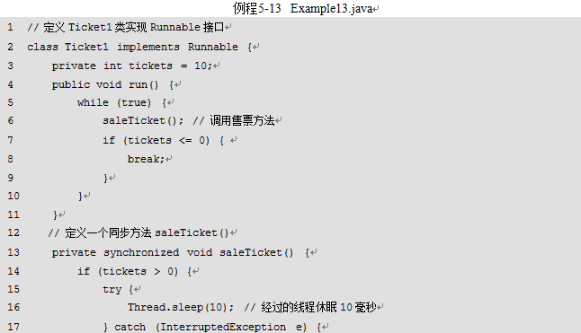
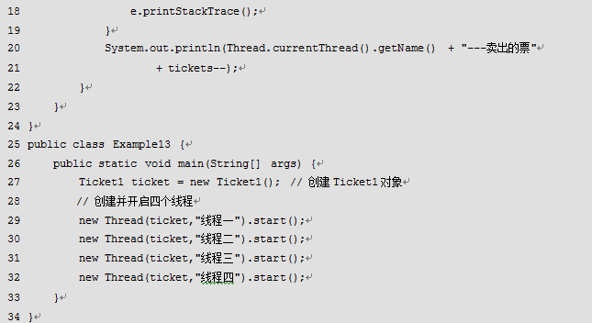
5.5 多线程同步
5.5.3 同步方法
接下来，使用同步方法模拟实现售票程序，具体代码如例5-13所示。
例程中，将售票代码抽取为售票方法saleTicket()，并用synchronized关键字把saleTicket()修饰为同步方法，然后在run()方法中调用该方法。从图5-17所示的运行结果可以看出，同样没有出现0号和负数号的票，说明同步方法实现了和同步代码块一样的效果。

Slide 53
5.5 多线程同步
举例：银行取钱问题。
线程 1
取过来
if(余额 >= 取款额)
{
取款；
余额 = 余额-取款额
}
资源
加1后送回去
线程 2
存款
线程 10

Slide 54
5.5 多线程同步
同步的特点
同步的前提：
多个线程
多个线程使用的是同一个锁对象
同步的好处：
同步的出现解决了多线程的安全问题。
同步的弊端：
当线程相当多时，因为每个线程都会去判断同步上的锁，这是很耗费资源的，无形中会降低程序的运行效率。
Notes:
1：讲解完毕同步特点后，把刚才的代码改进下引出同步方法。

Slide 55
5.5 多线程同步
思考：
同步代码块的锁对象是谁呢?
任意对象
同步方法的锁对象是什么呢?
this
如果是静态方法，同步方法的锁对象又是什么呢?
类的字节码文件对象（反射机制）
那么，我们到底使用谁?
如果锁对象是this，就可以考虑使用同步方法。
否则能使用同步代码块的尽量使用同步代码块。
Notes:
回顾前面的线程安全问题(看看源码)
StringBuffer/StringBuilder
Vector
Hashtable
以及Collections中的让集合同步功能。

Slide 56
练习3
模拟三个老师同时分发80份学习笔记，每个老师相当于一个线程。
要求：用同步来实现。

Slide 57
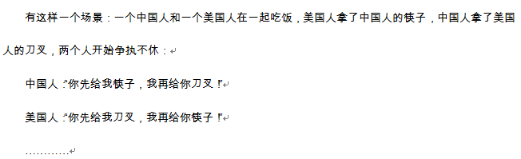
5.5 多线程同步
5.5.4 死锁问题
先来看一个场景
如果把中国人和美国人看作两个不同的线程，筷子和刀叉就相当于锁。两个线程在运行时都在等待对方的锁，这样便造成了程序的停滞，这种现象称为死锁。
结果两个人都吃不到饭

Slide 58
5.5 多线程同步
5.5.4 死锁问题
死锁出现的原因是线程在占有资源的同时还在等待资源，Java虚拟机没有监测，也没有采用措施来处理死锁，所以编程时应该采取措施避免死锁的出现。一旦出现死锁，整个程序既不会发生任何异常，也不会给出任何提示，只是所有线程处于阻塞状态，无法继续。
产生死锁的原因可以归纳为2点：
（1）竞争资源。当系统中有多个线程共享的资源，不能满足所有线程的需要时，引起线程之间因为争夺资源而引发死锁。
（2）线程推进顺序错误。在线程的运行过程中，请求和释放资源的顺序不当，导致了线程的死锁。
如果出现了同步嵌套，就容易产生死锁问题。

Slide 59
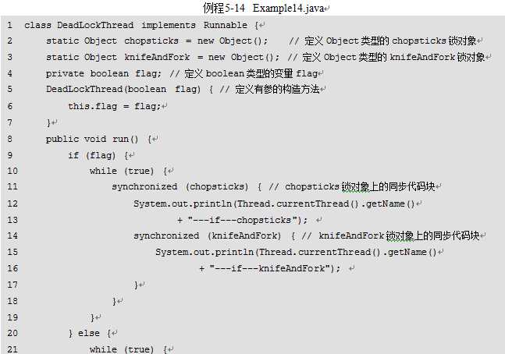
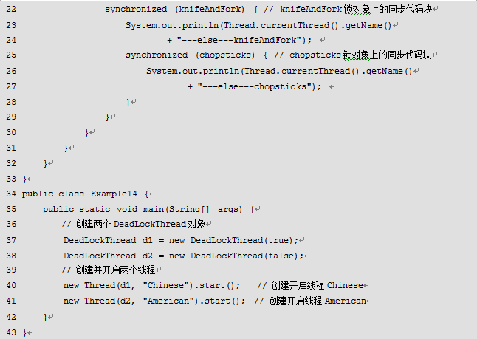
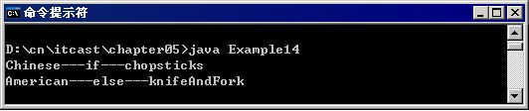
5.5 多线程同步
5.5.4 死锁问题
接下来通过中国人和外国人吃饭的案例来模拟死锁问题，具体代码如例5-14所示。
例程中，创建了Chinese和American两个线程，分别执行run()方法中if和else代码块中的同步代码块。Chinese线程中拥有chopsticks锁，只有获得knifeAndFork锁才能执行完毕，而American线程拥有knifeAndFork锁，只有获得chopsticks锁才能执行完毕，两个线程都需要对方所占用的锁，但是都无法释放自己所拥有的锁，于是这两个线程都处于了挂起状态，从而造成了死锁。

Slide 60
知识架构
5.6 多线程通信
返回目录
5.6.1
问题引出
5.6.2
问题如何解决

Slide 61
5.6 多线程通信
多线程通信
现代生活崇尚合作精神，分工合作在日常生活和工作中无处不在，比如一条生产线的上下两个工序，它们必须以规定的速度完成各自的工作，才能保证产品在流水线上顺利的流转。
在多线程的程序中，上下工序可以看做是两个线程，这两个线程同样需要协同完成工作，这时就需要多线程之间进行通信。

Slide 62
5.6 多线程通信
5.6.1 问题引出
生产者消费者问题是一个经典的进程通信问题，它指的两个线程同时去操作同一个存储空间，其中一个线程负责向存储空间中存入数据，另一个线程负责则取出数据。
当生产者线程存入数据后，消费者才能够获得数据，生产者和消费者的模式应该是按照一定的顺序轮流执行。

Slide 63
5.6 多线程通信
程序无法准确控制线程的轮换执行，但可以通过一些机制来保证线程协调运行。
（1）线程的协调运行
可以通过Object类的wait(),notify()和notifyAll方法来协调线程运行。
（2）使用管道流
可以使用管道流在两个线程之间进行更多的信息交互。

Slide 64
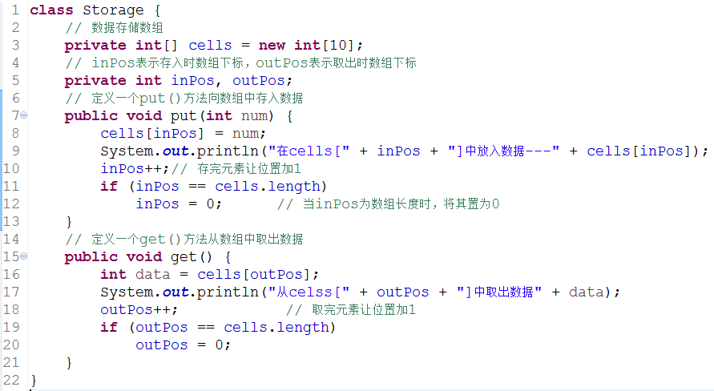
5.6 多线程通信
5.6.1 问题引出
通过一个案例来实现上述情况，首先定义一个类，在类中使用一个数组表示存储空间，并提供数据的存取方法，具体代码如例5-15所示。

Slide 65
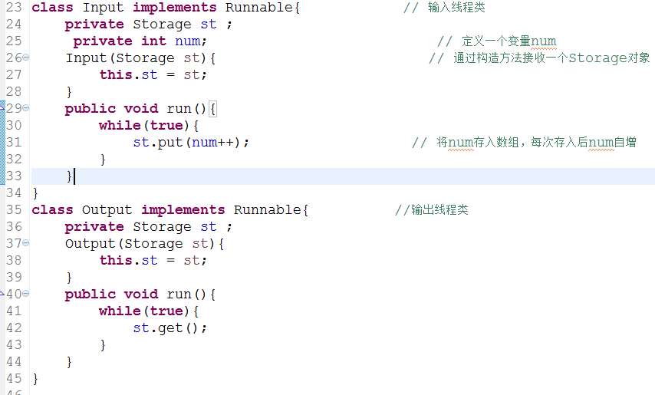
5.6 多线程通信
5.6.1 问题引出
接下来实现两个线程同时访问共享的数据，这两个线程都要实现Runnable接口，如例5-16所示。

Slide 66
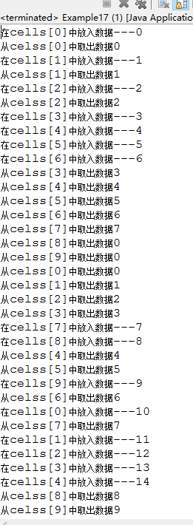
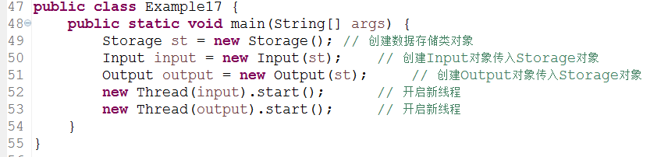
5.6 多线程通信
5.6.1 问题引出
编写一个测试程序，如例5-17所示。

Slide 67
5.6 多线程通信
5.6.2 问题如何解决
如果想控制多个线程按照一定的顺序轮流执行，此时需要让线程间进行通信。
在Object类中提供了用于解决线程间的通信问题的相关方法，具体如下所示：
需要指出的是： notify()/notifyAll()方法和wait ()方法都只能在被声明为synchronized的方法或代码段中调用。
方法声明 | 功能描述
void wait() | 使当前线程放弃同步锁并进入等待，直到其它线程进入此同步锁，并调用notify()方法，或notifyAll()方法唤醒该线程为止
void notify() | 唤醒此同步锁上等待的第一个调用wait()方法的线程
void notifyAll() | 唤醒此同步锁上调用wait()方法的所有线程

Slide 68
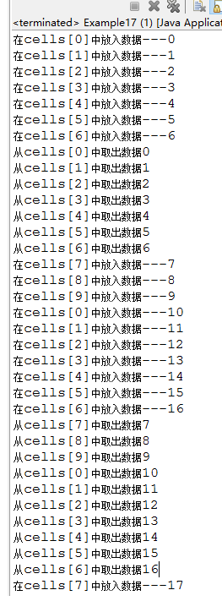
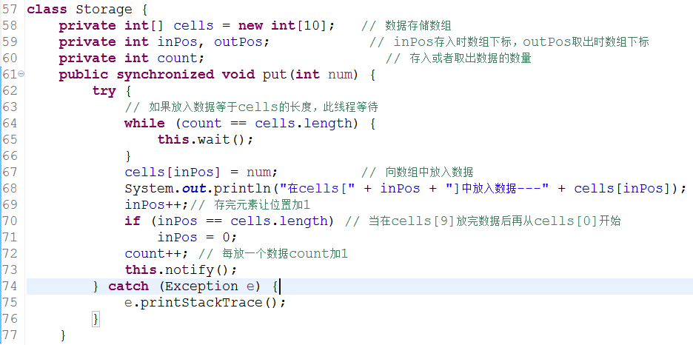
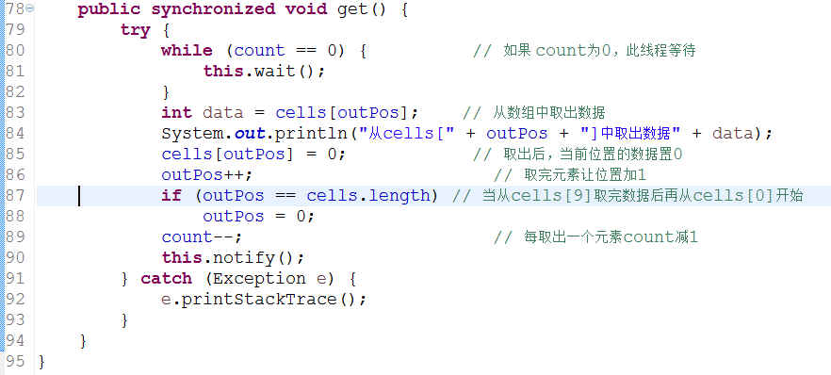
5.6 多线程通信
5.6.2 问题如何解决
接下来，使用wait()和notify()方法，对例5-15进行改写，实现线程间的通信，如例5-18所示。

Slide 69
本章小结
本章主要介绍了线程是如何创建的，线程的生命周期和执行顺序，控制线程的启动和挂起，以及正确结束线程。
本章重点在于线程的控制和线程的同步，以及线程的通信，难点在于线程之间的同步，控制不好会产生资源冲突。
合理使用synchronized关键字，可以解决资源冲突问题，但是同步也会带来一定的效能延迟，并且可能产生死锁。

